Slide 1

مدیریت استراتژیک پروژه
بخش سوم: استانداردهای مدیریت پروژه

Slide 2
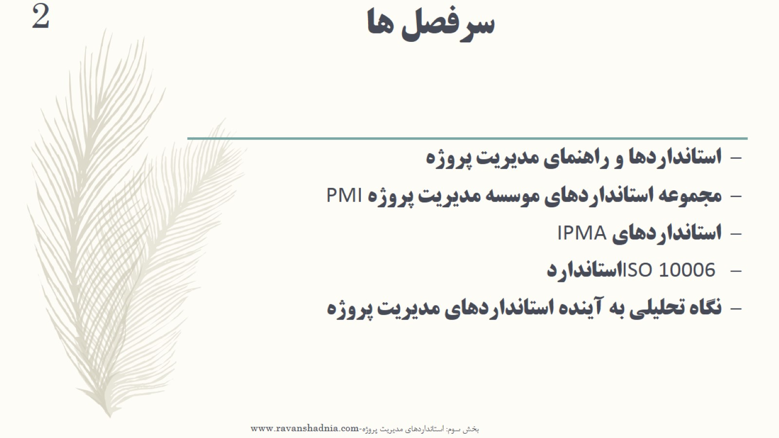
سرفصل ها

Slide 3

استاندارد و راهنما

Slide 4
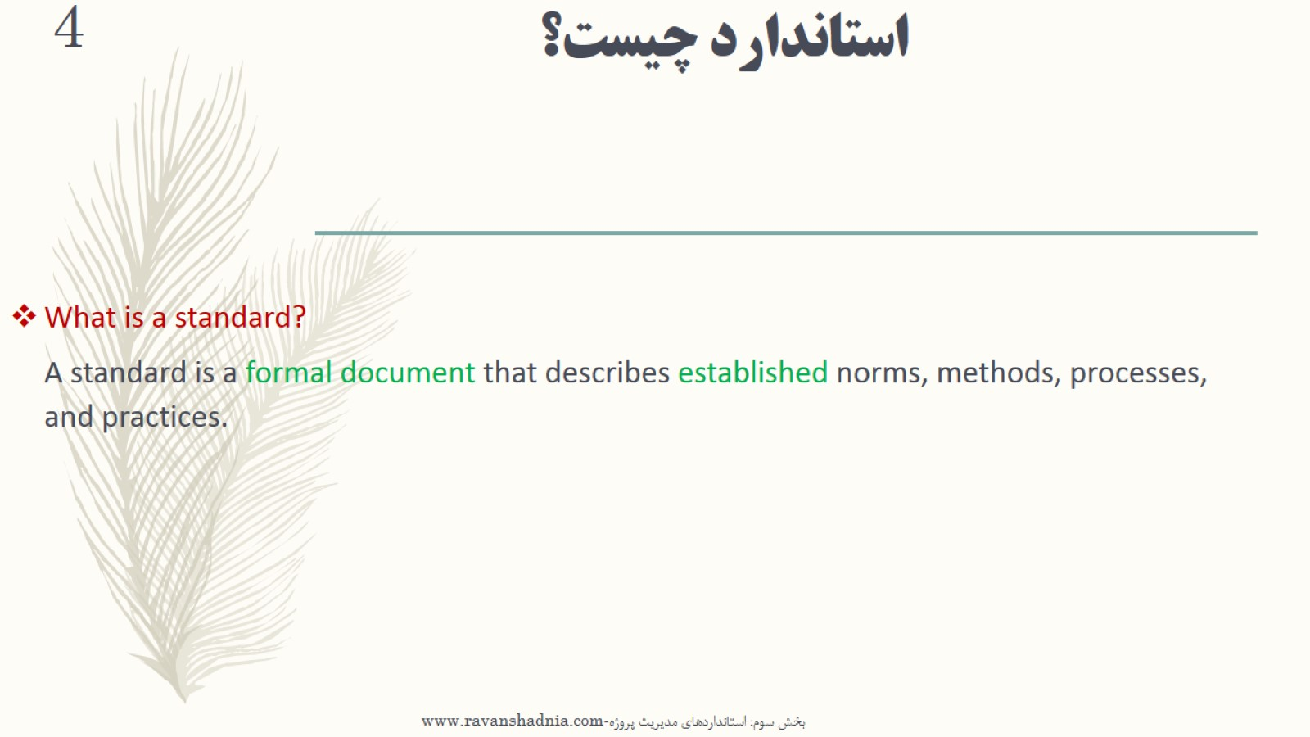
استاندارد چیست؟

Slide 5
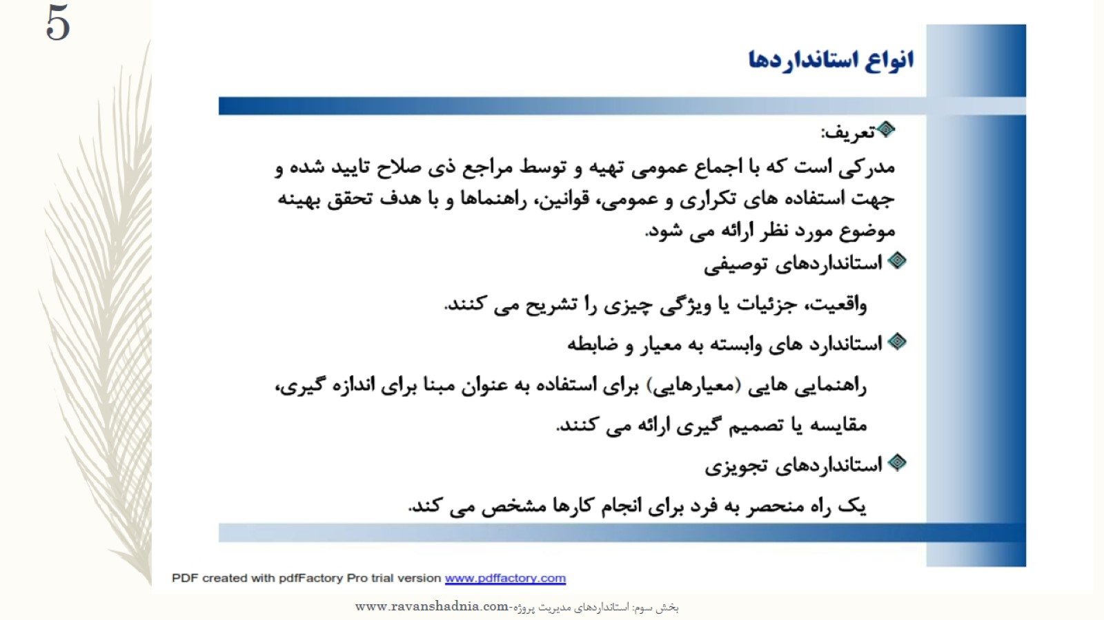

Slide 6
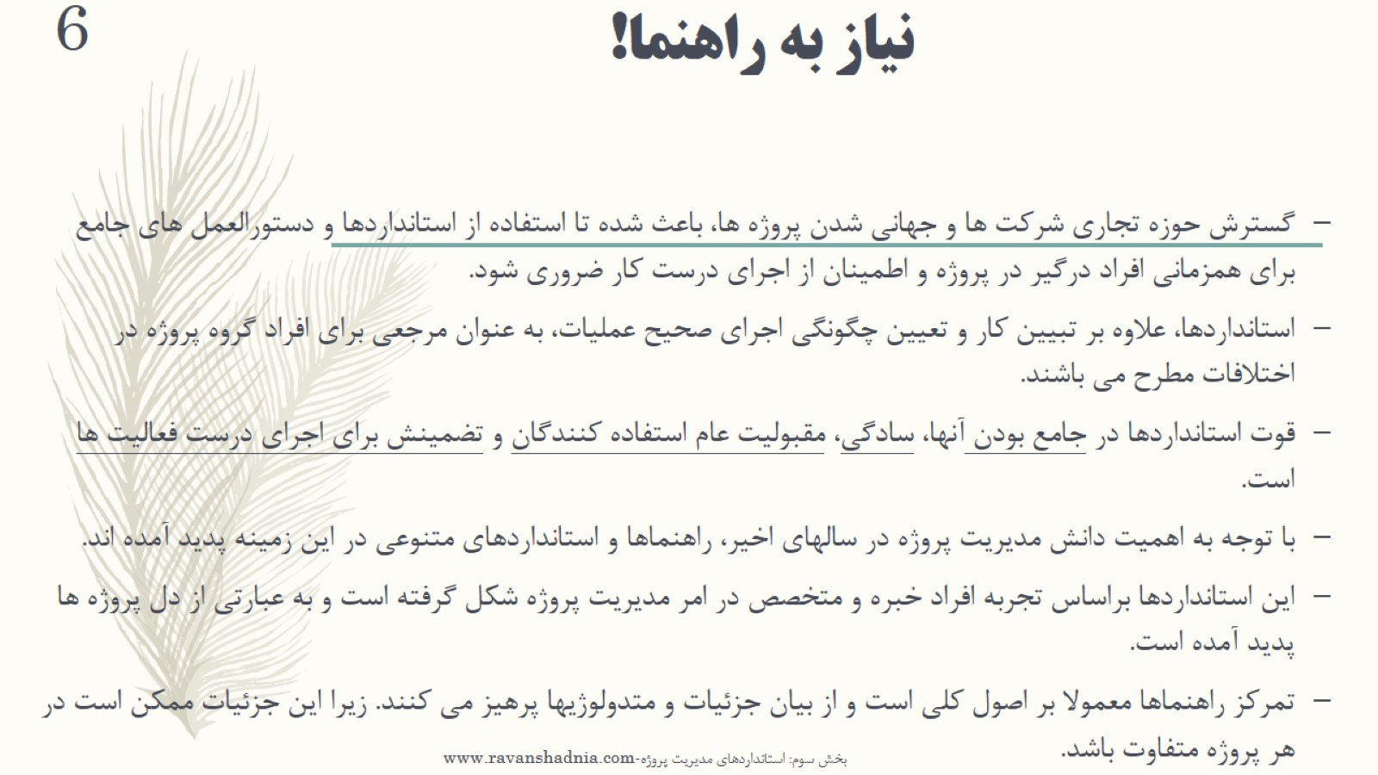
نیاز به راهنما!

Slide 7
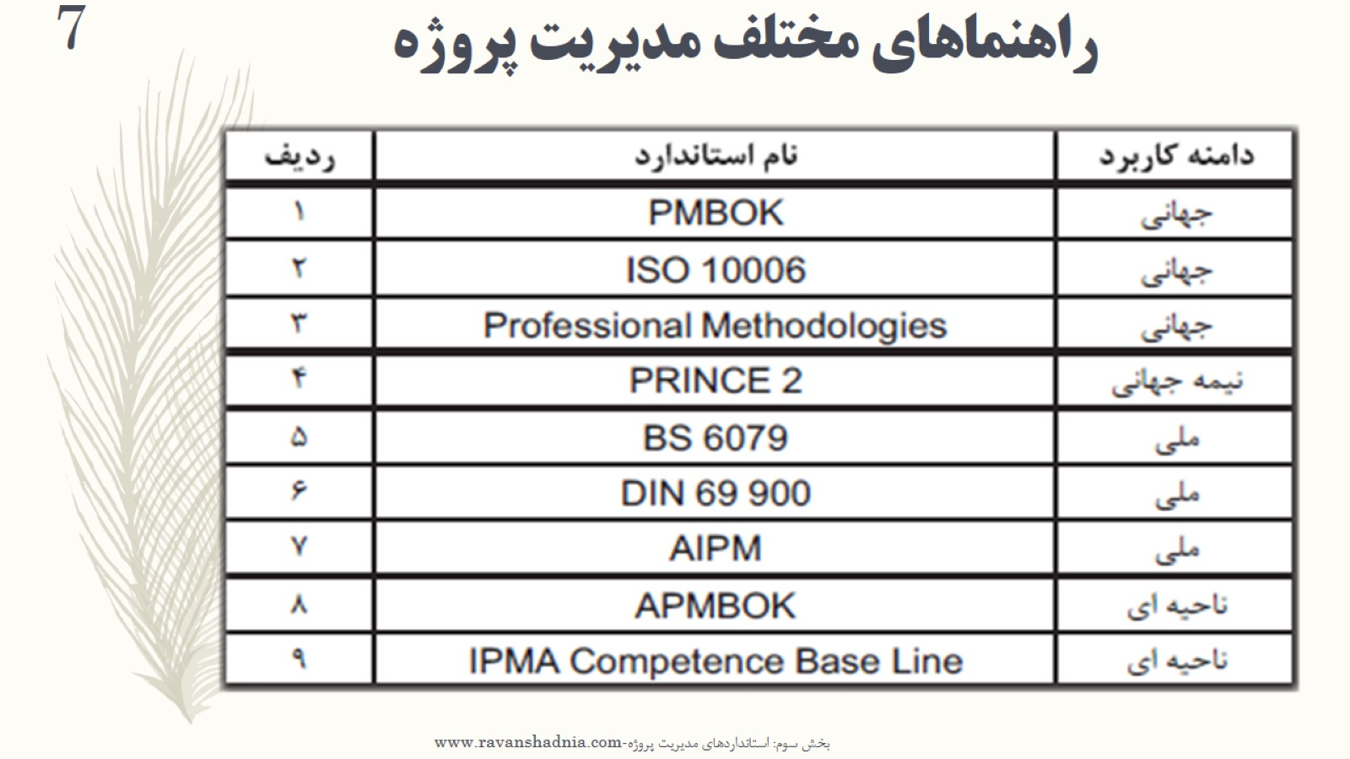
راهنماهای مختلف مدیریت پروژه

Slide 8
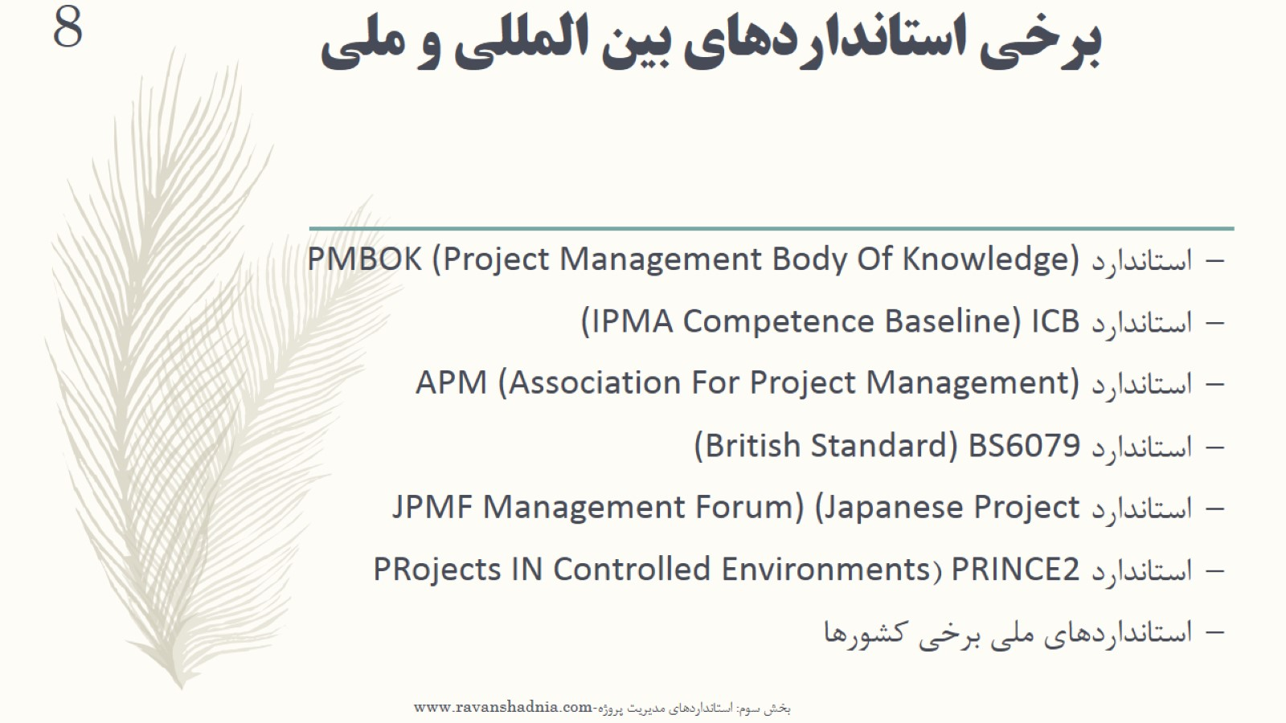
برخی استانداردهای بین المللی و ملی

Slide 9
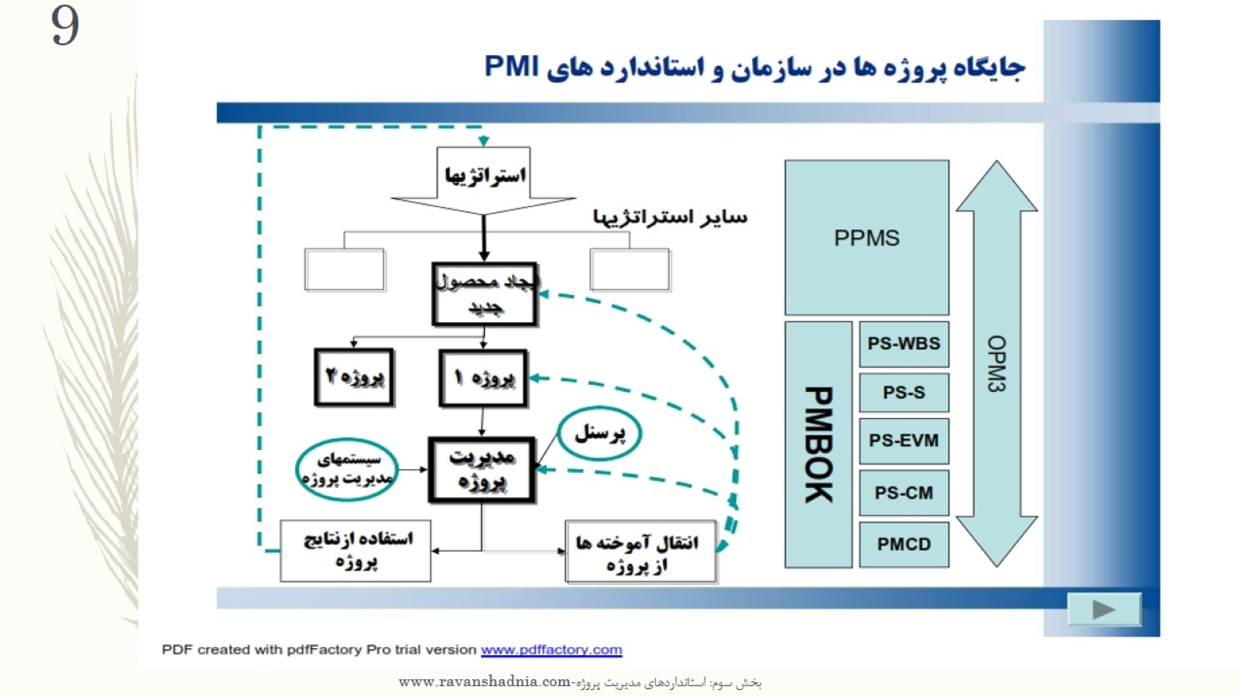

Slide 10
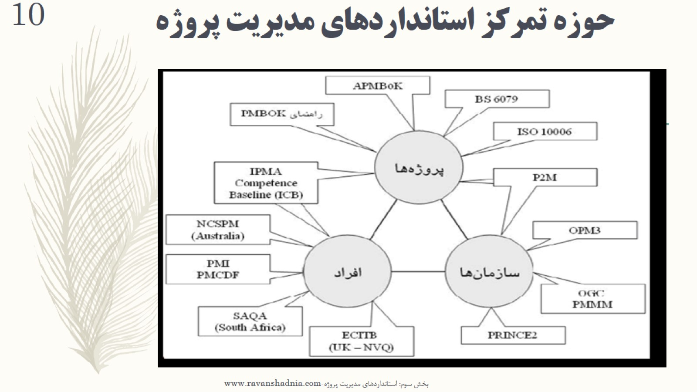
حوزه تمرکز استانداردهای مدیریت پروژه

Slide 11

مجموعه استانداردهای موسسه مدیریت پروژه
PMI

Slide 12
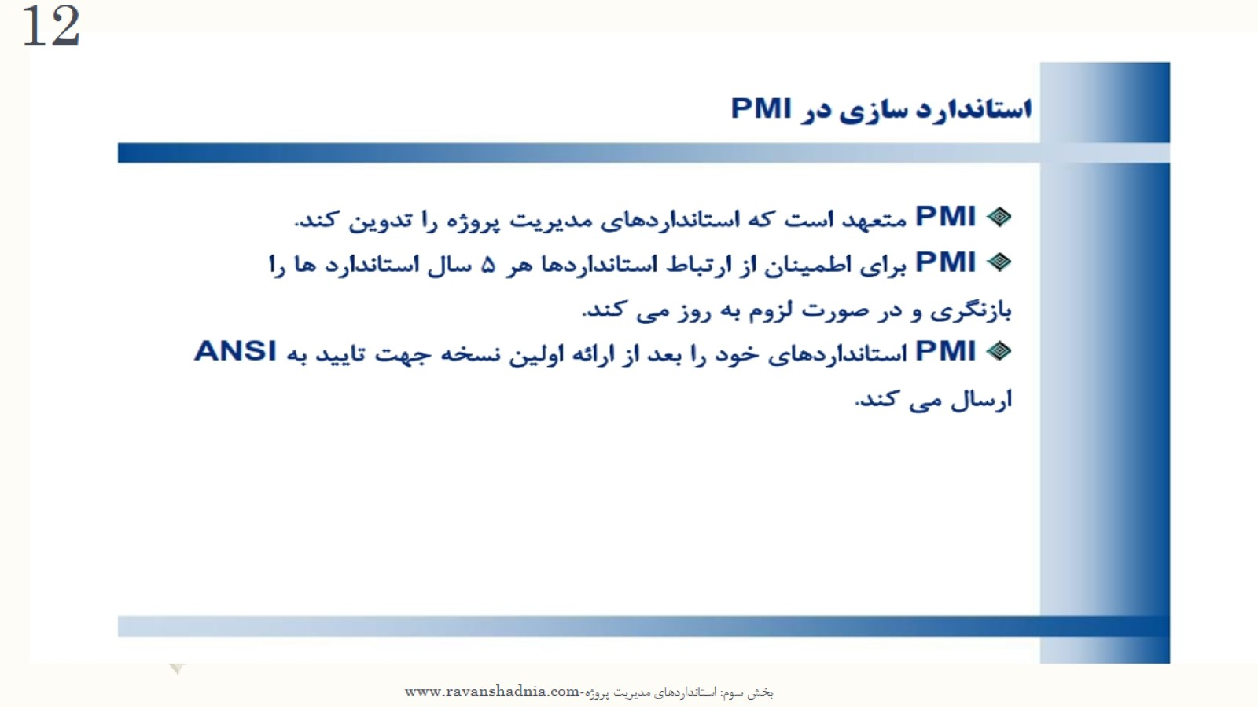

Slide 13
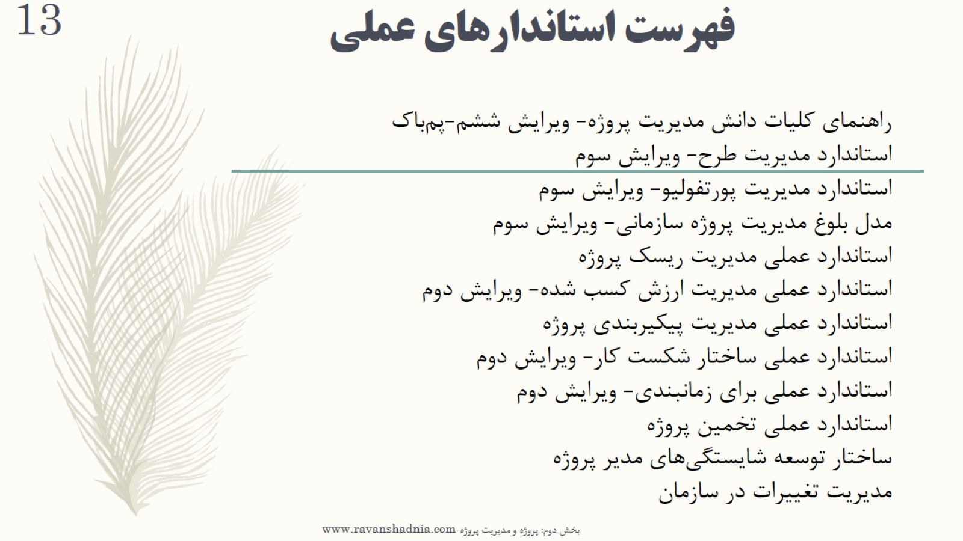
فهرست استاندارهای عملی

Slide 14
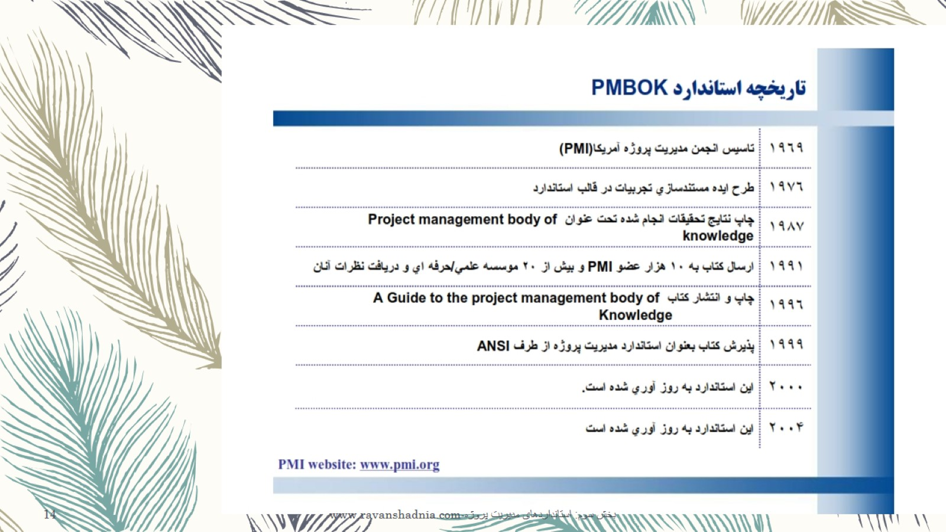

Slide 15
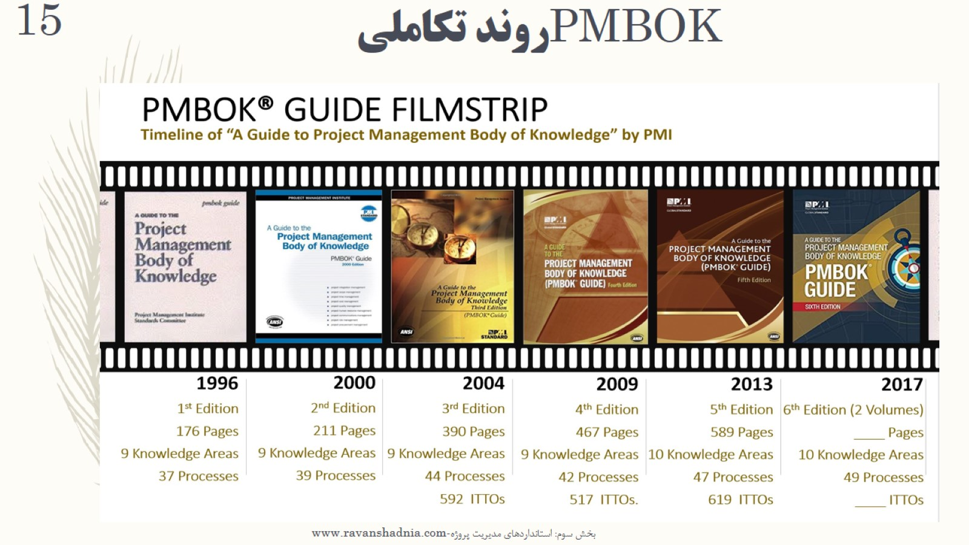
روند تکاملی PMBOK

Slide 16
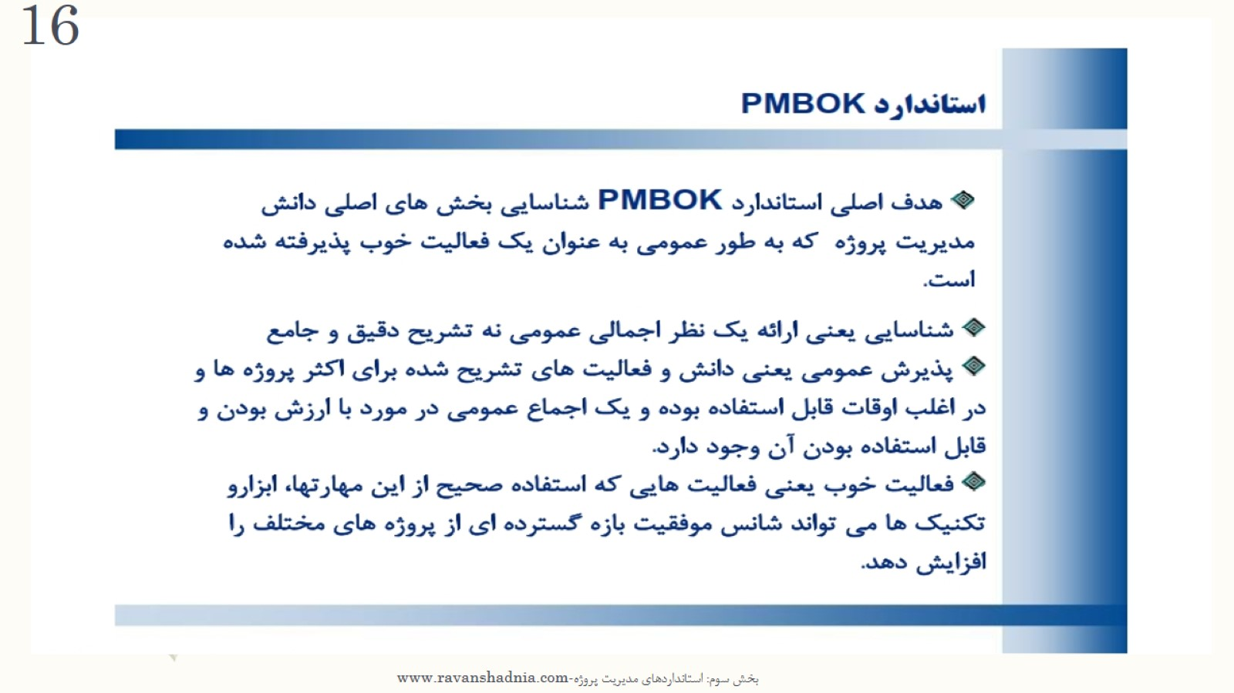

Slide 17
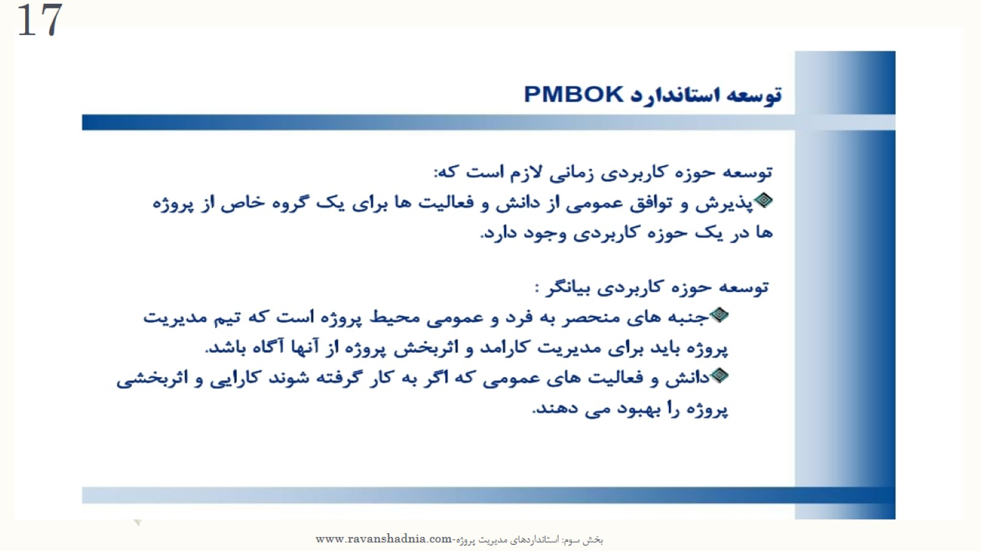

Slide 18
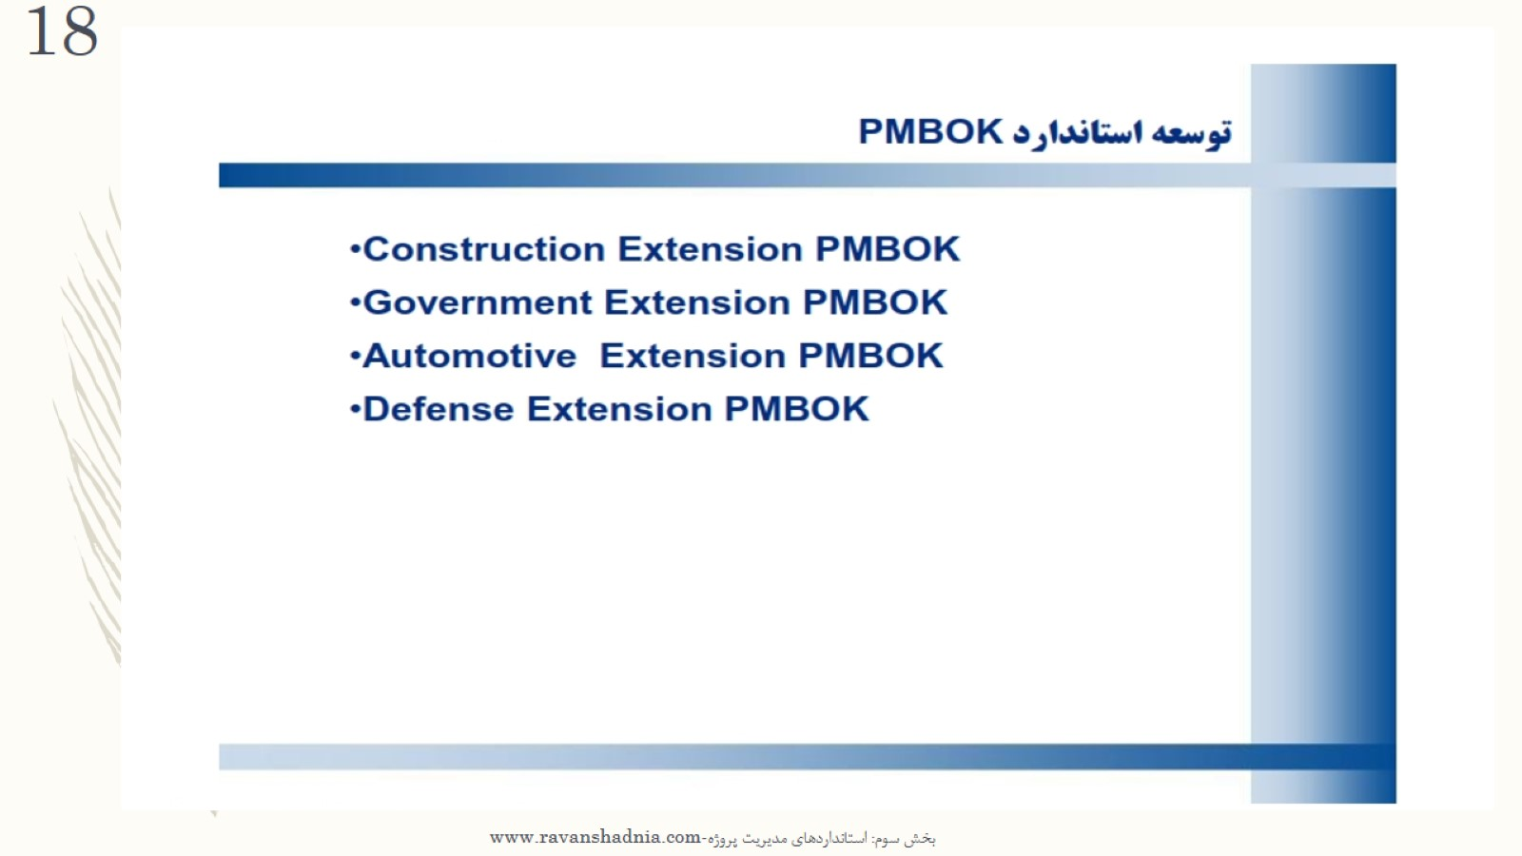

Slide 19
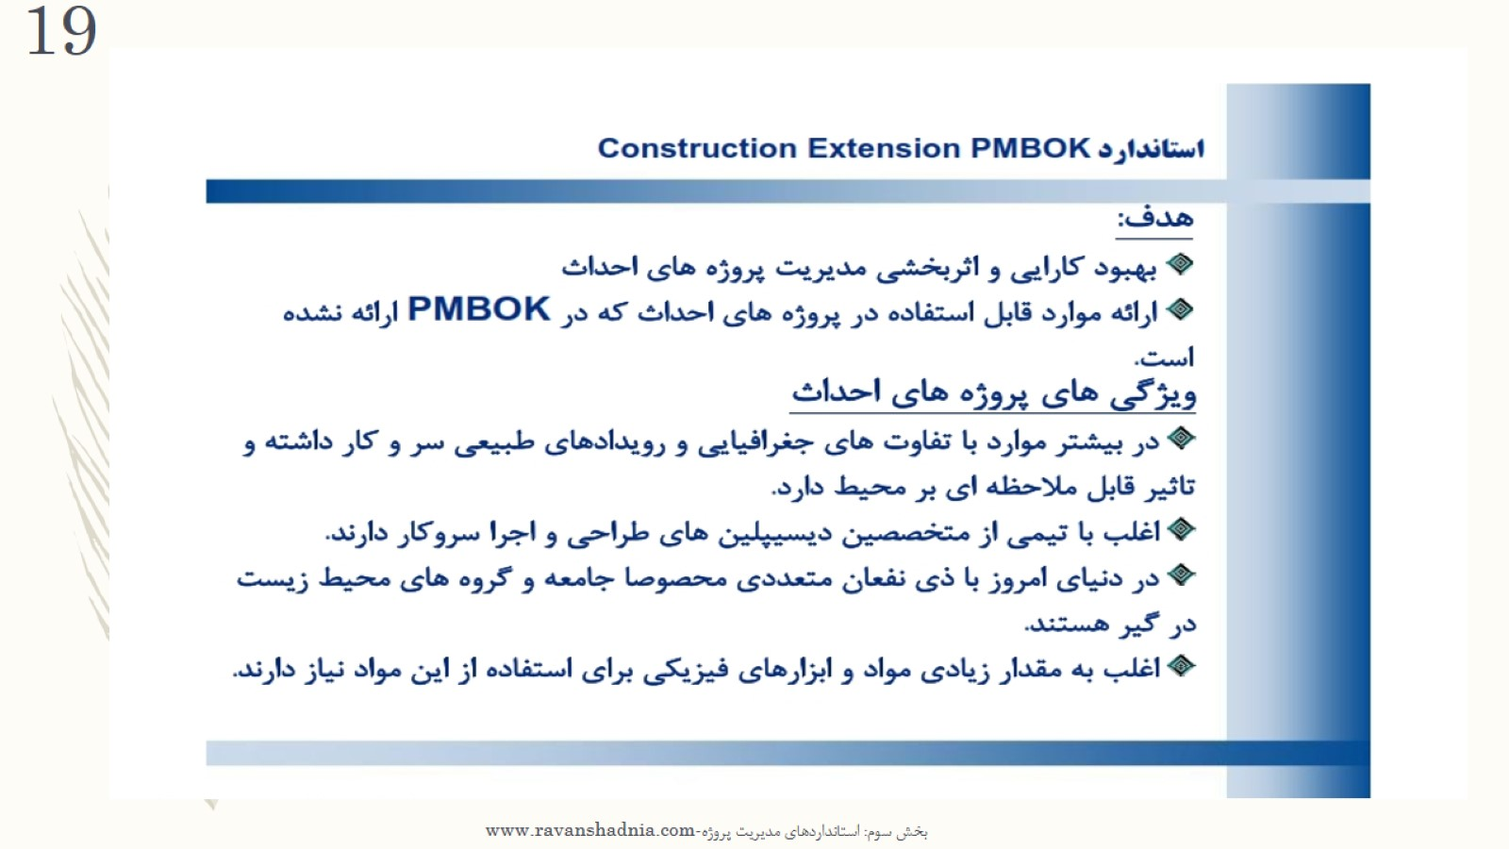

Slide 20
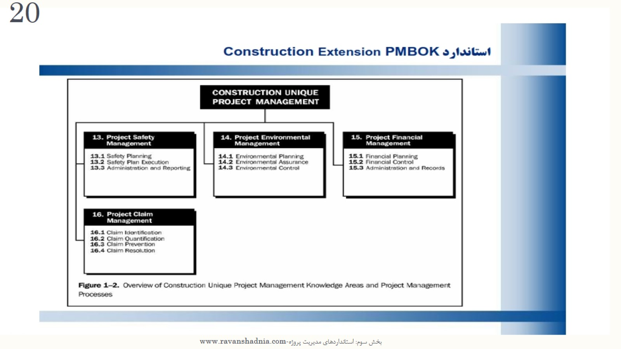

Slide 21
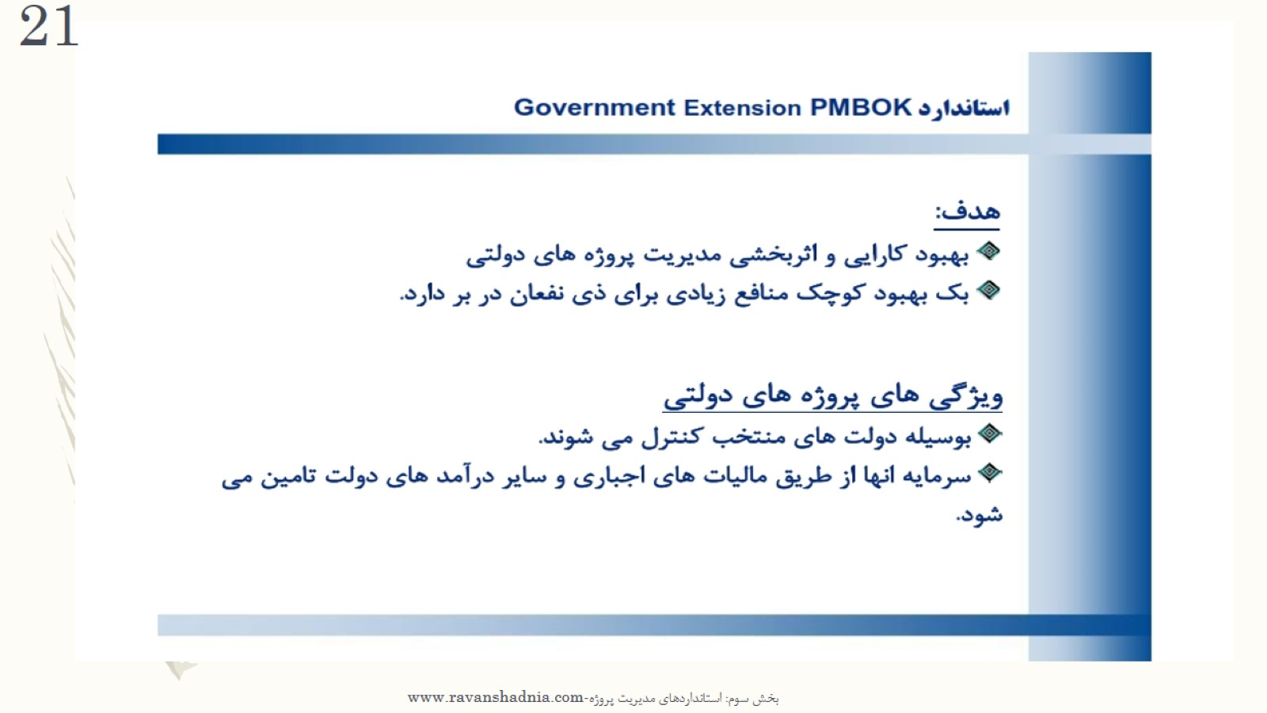

Slide 22
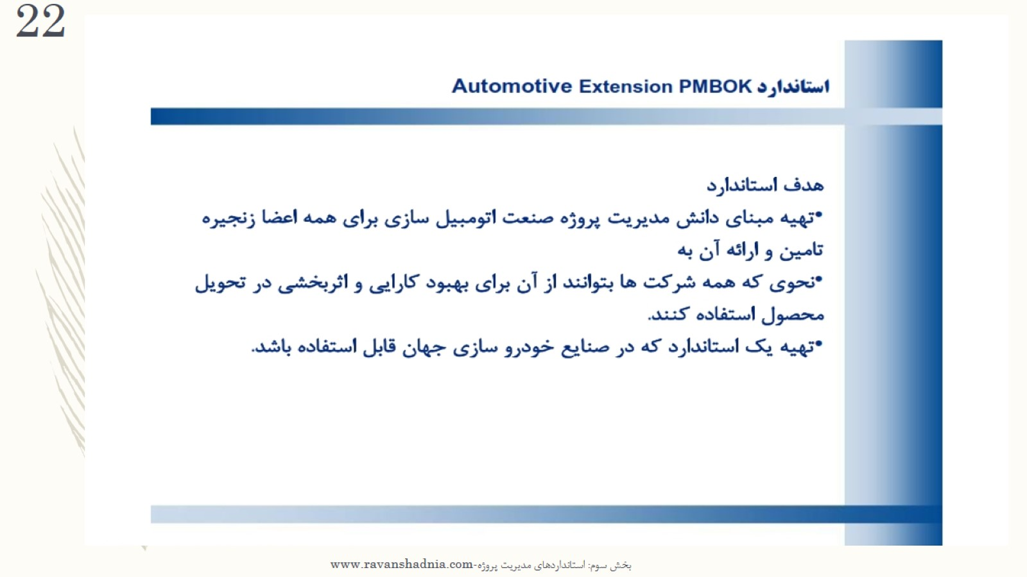

Slide 23
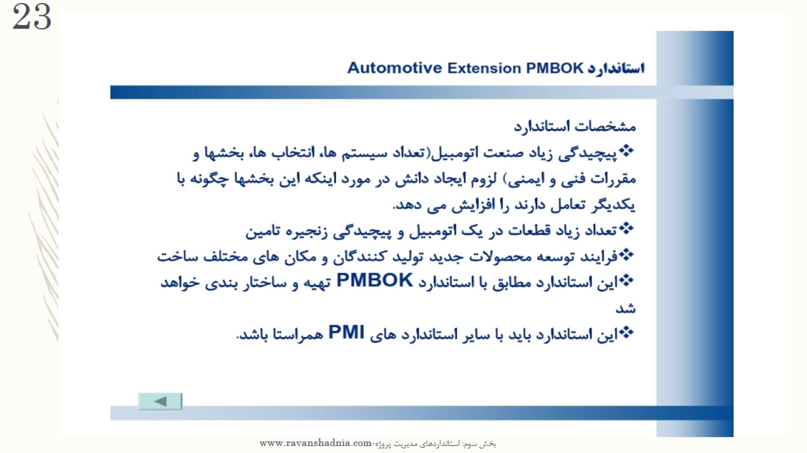

Slide 24
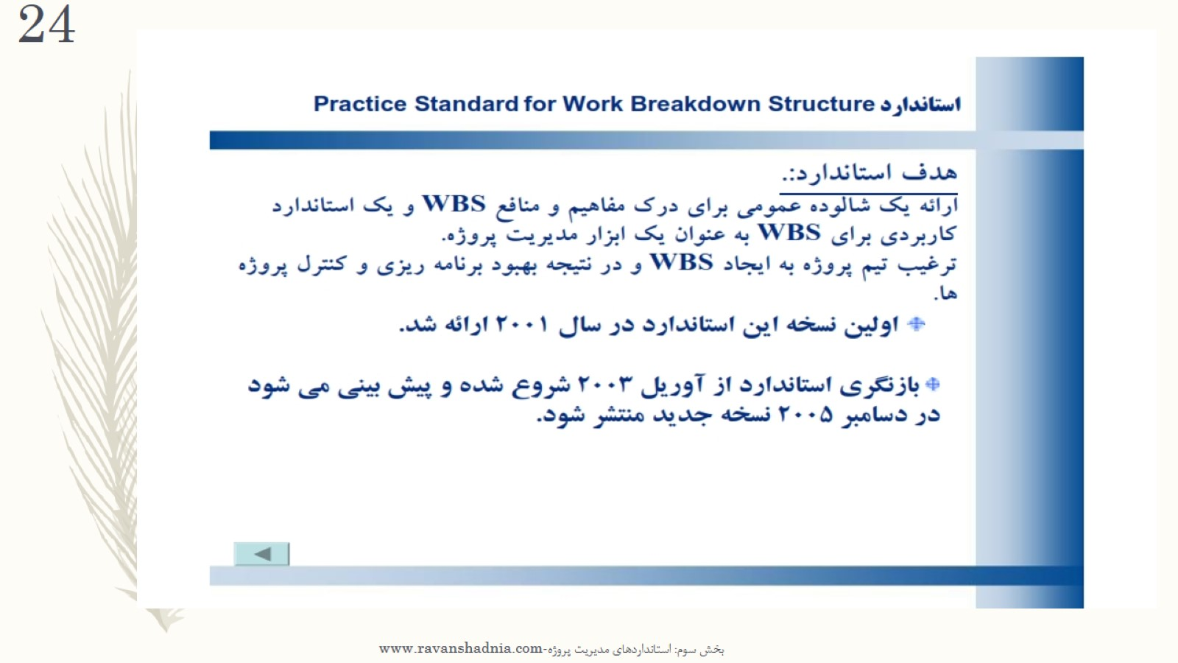

Slide 25
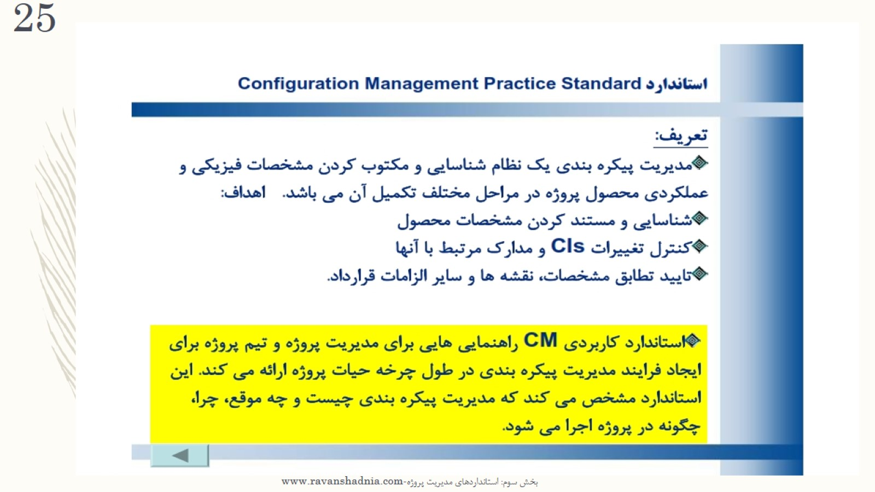

Slide 26
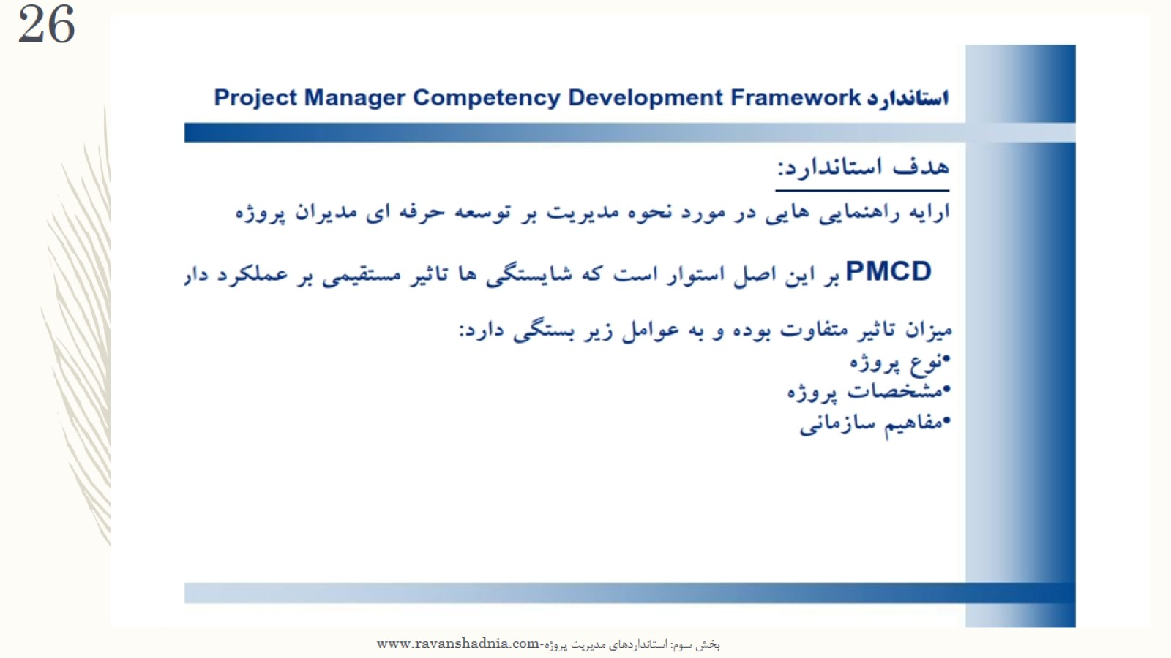

Slide 27
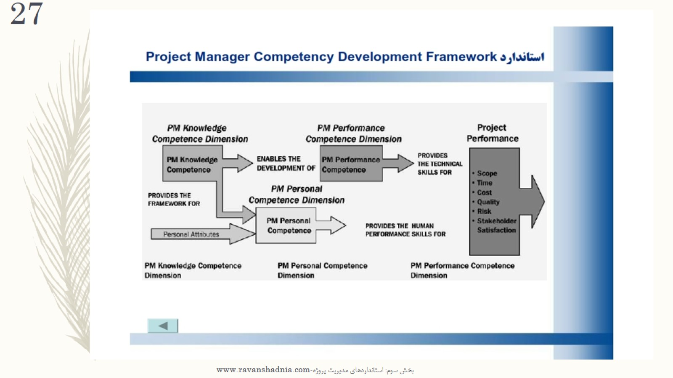

Slide 28
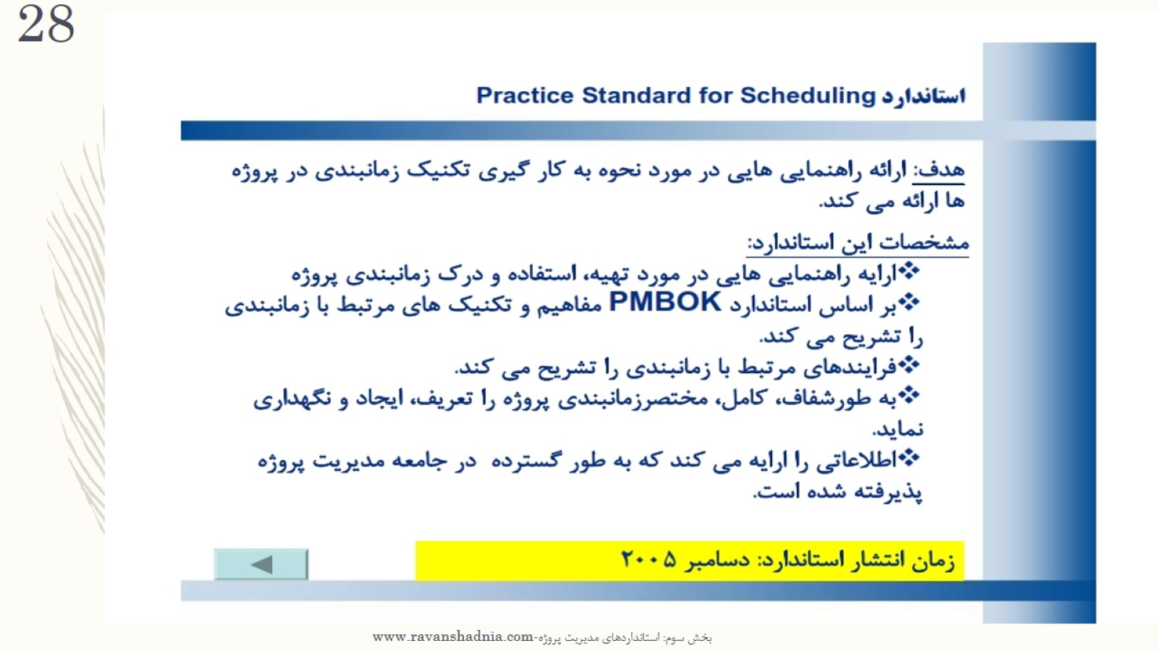

Slide 29
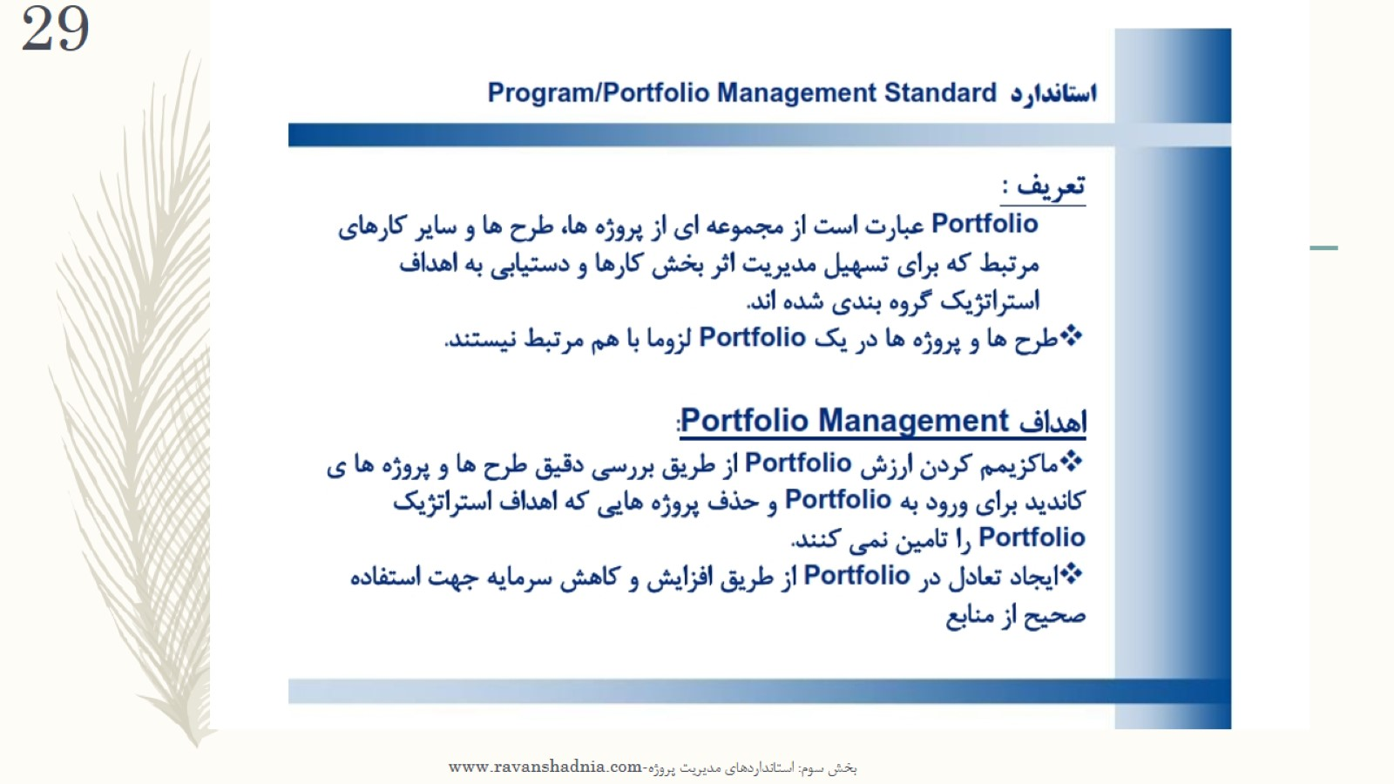

Slide 30
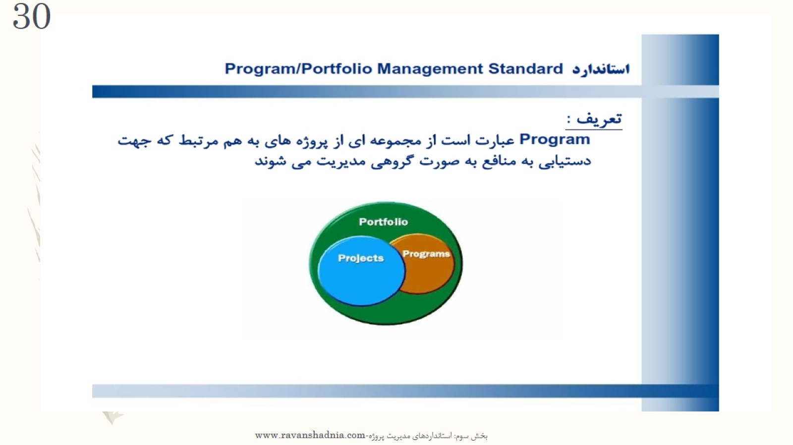

Slide 31
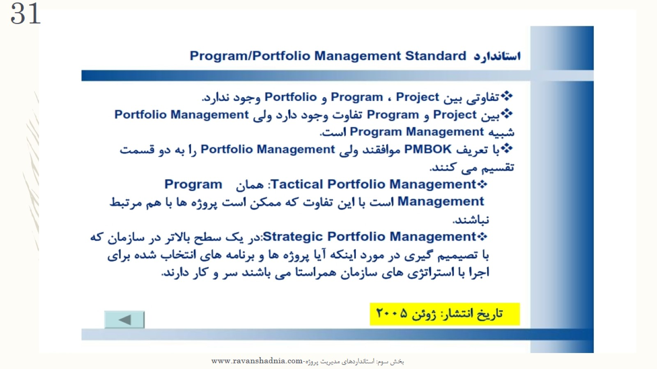

Slide 32
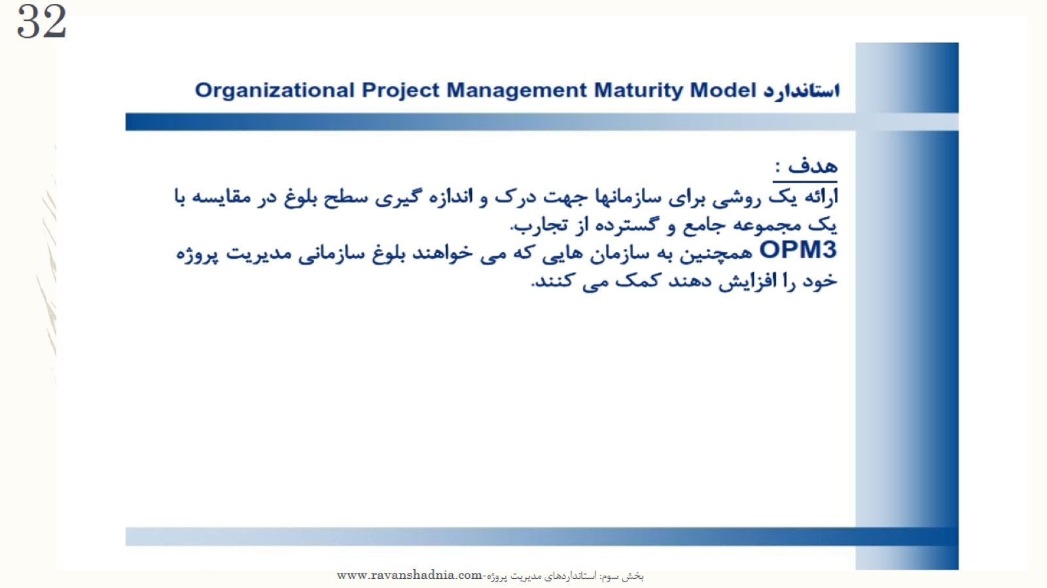

Slide 33
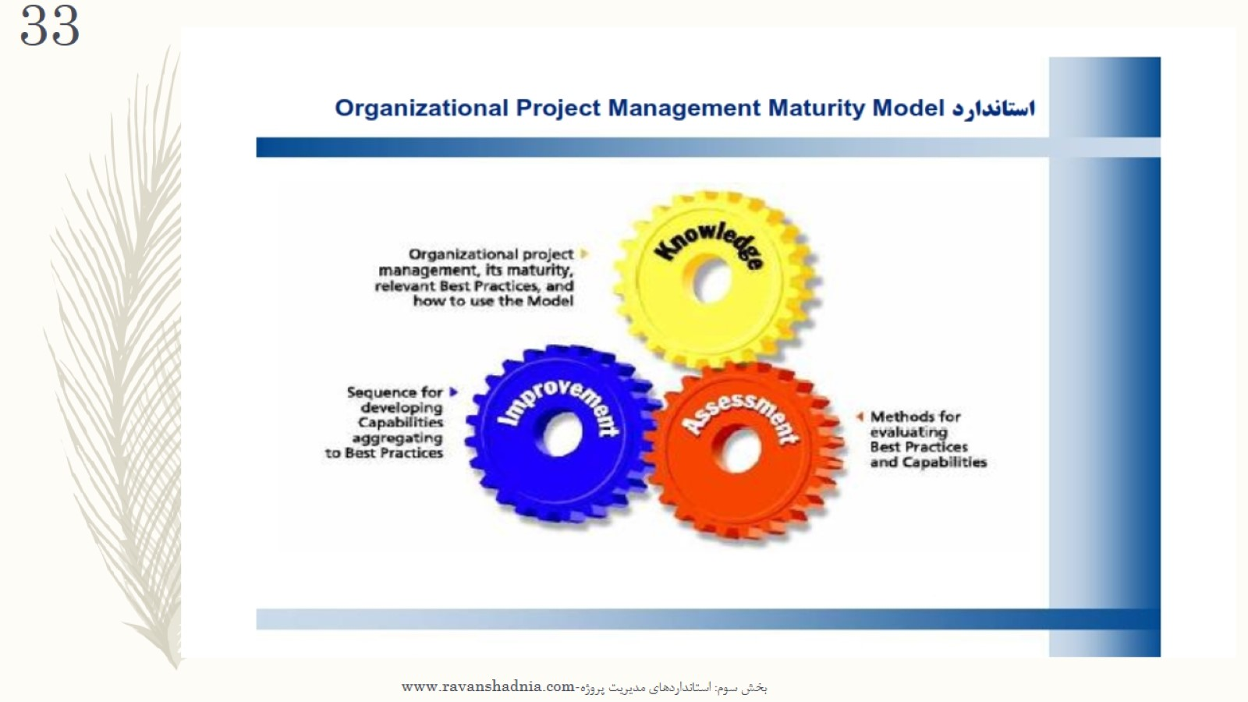

Slide 34
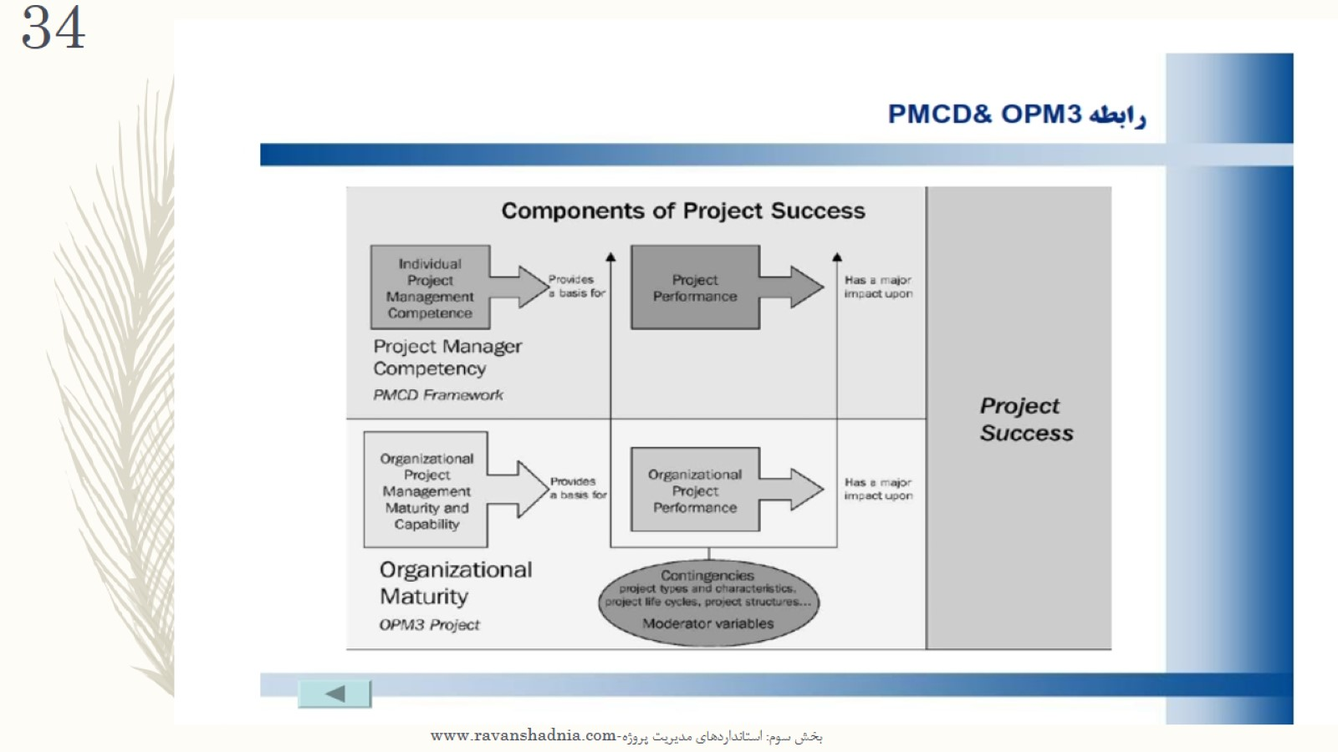

Slide 35
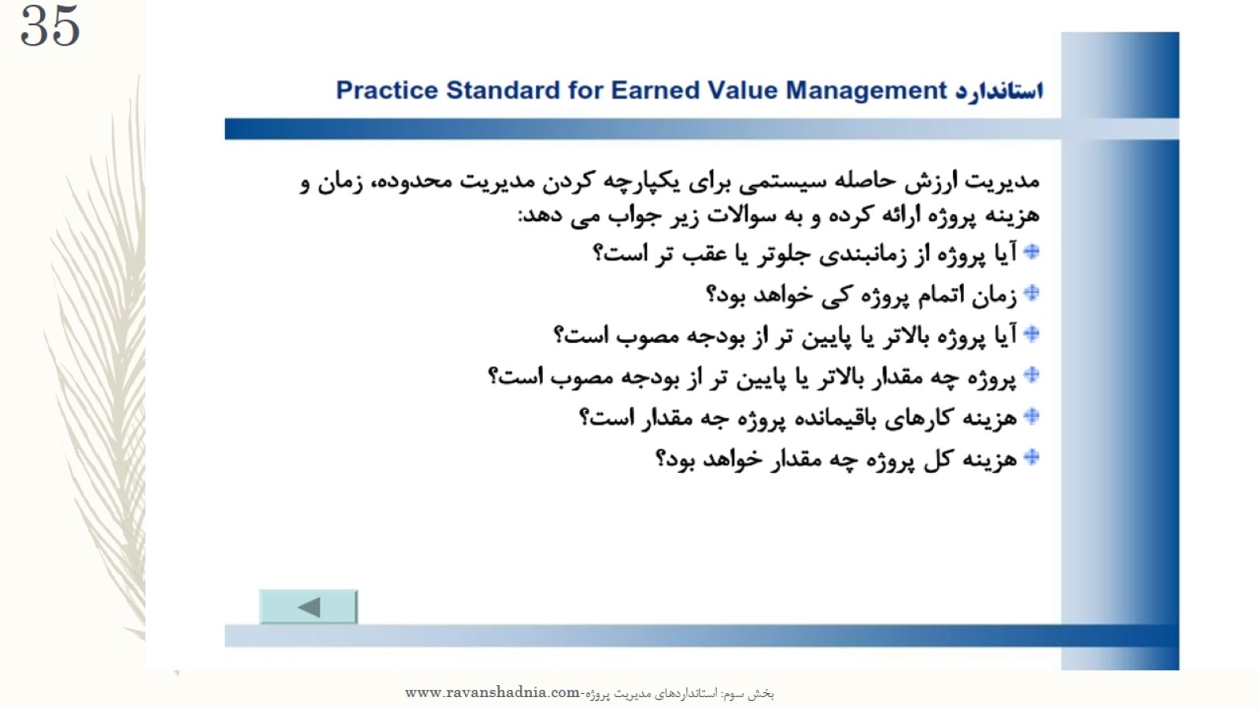

Slide 36

استانداردهای
IPMA

Slide 37
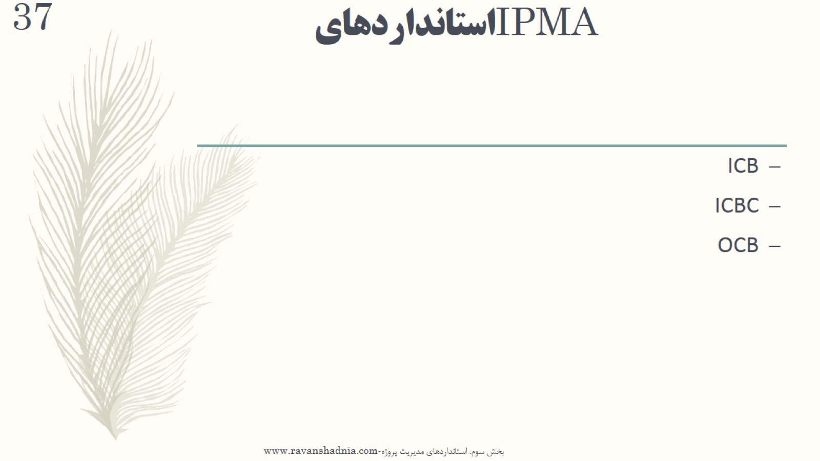
استانداردهای IPMA

Slide 38
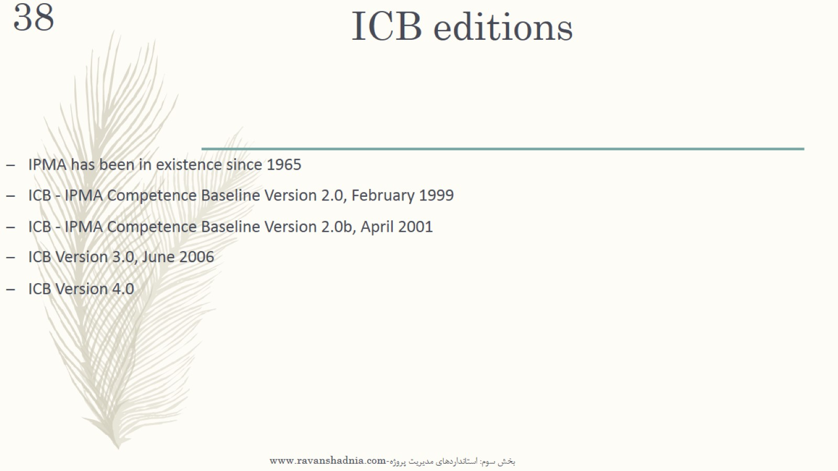
ICB editions

Slide 39
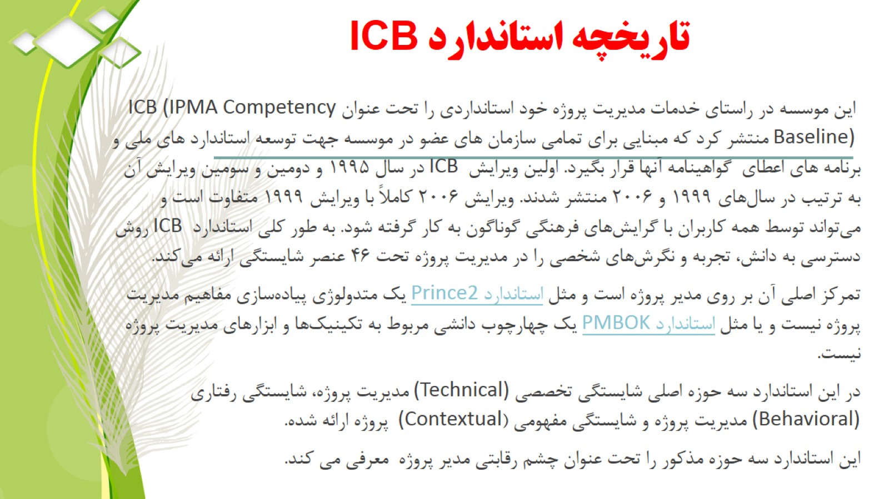
تاریخچه استاندارد ICB

Slide 40
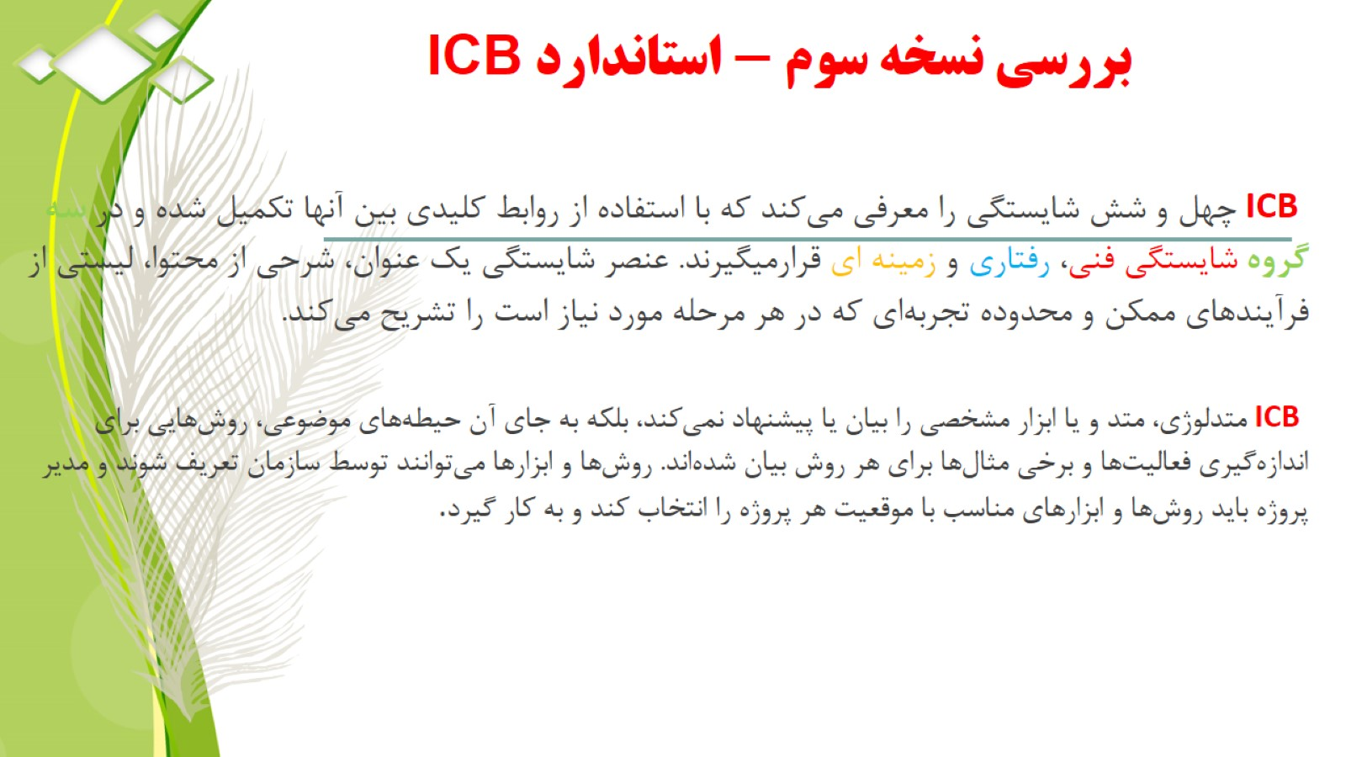
بررسی نسخه سوم - استاندارد ICB

Slide 41

صلاحیت های حرفه ای

Slide 42
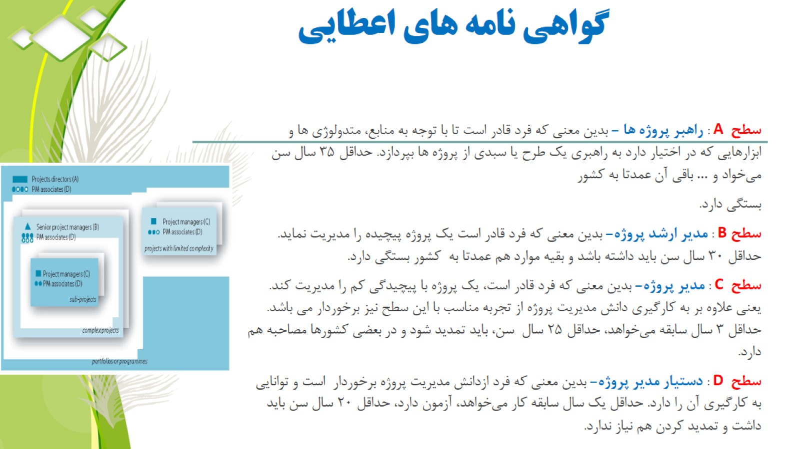
گواهی نامه های اعطایی

Slide 43
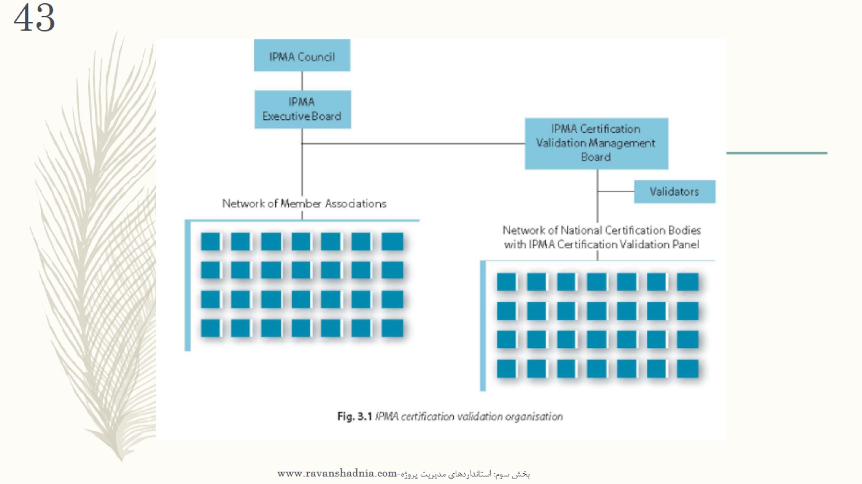

Slide 44

ISO 10006 استاندارد

Slide 45
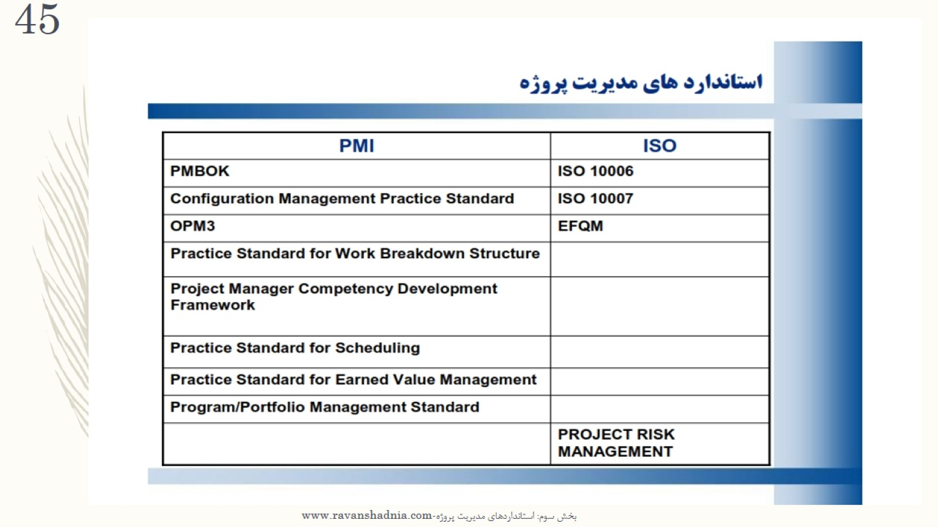

Slide 46
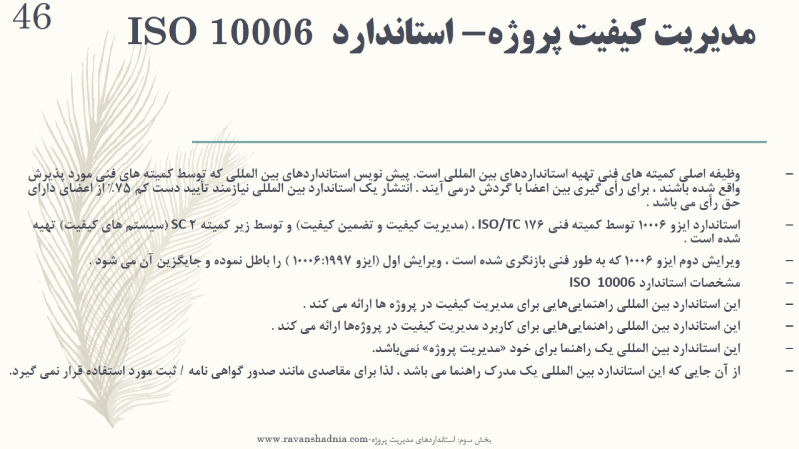
ISO 10006 مدیریت کیفیت پروژه- استاندارد

Slide 47
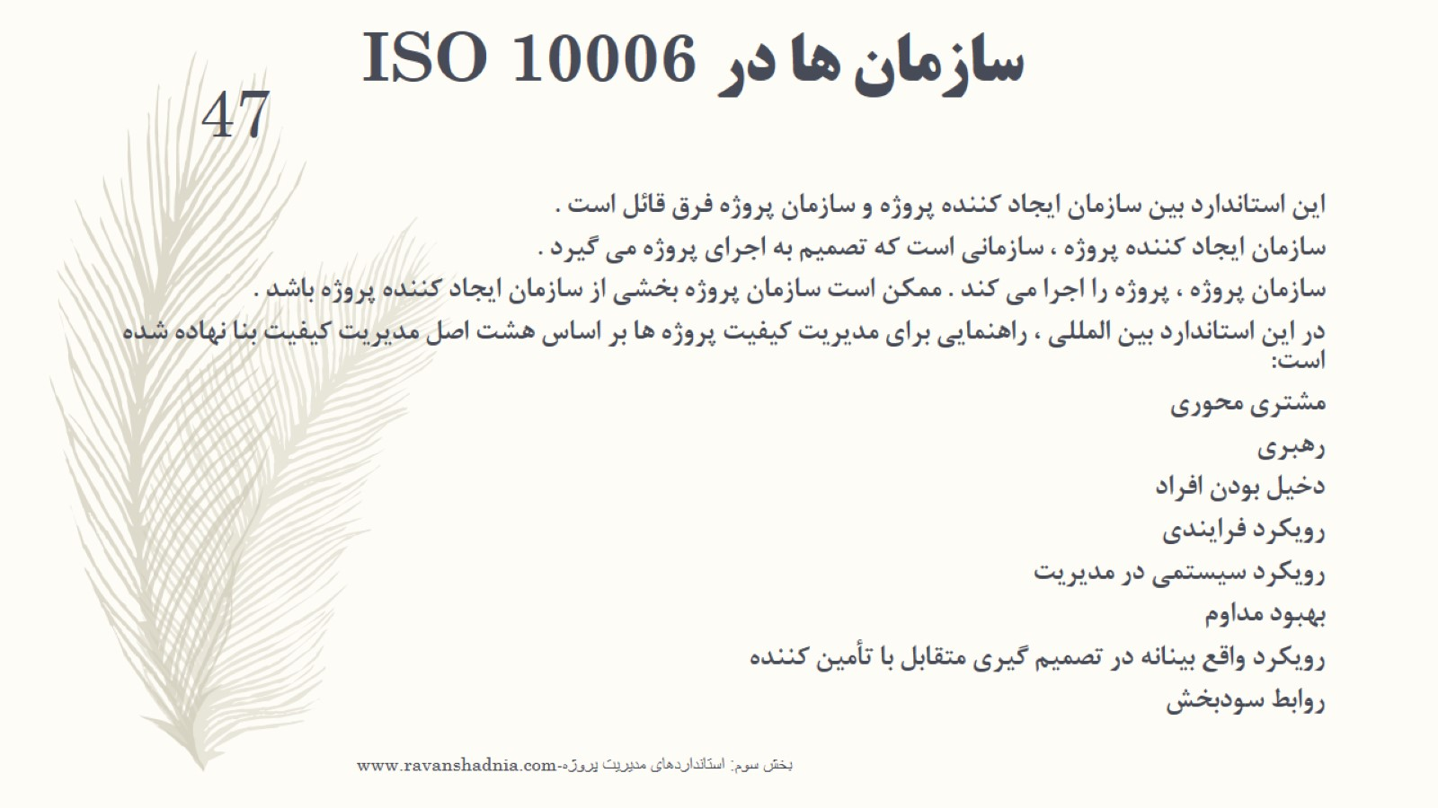
ISO 10006 سازمان ها در

Slide 48

نگاه تحلیلی به آینده استانداردهای مدیریت پروژه

Slide 49
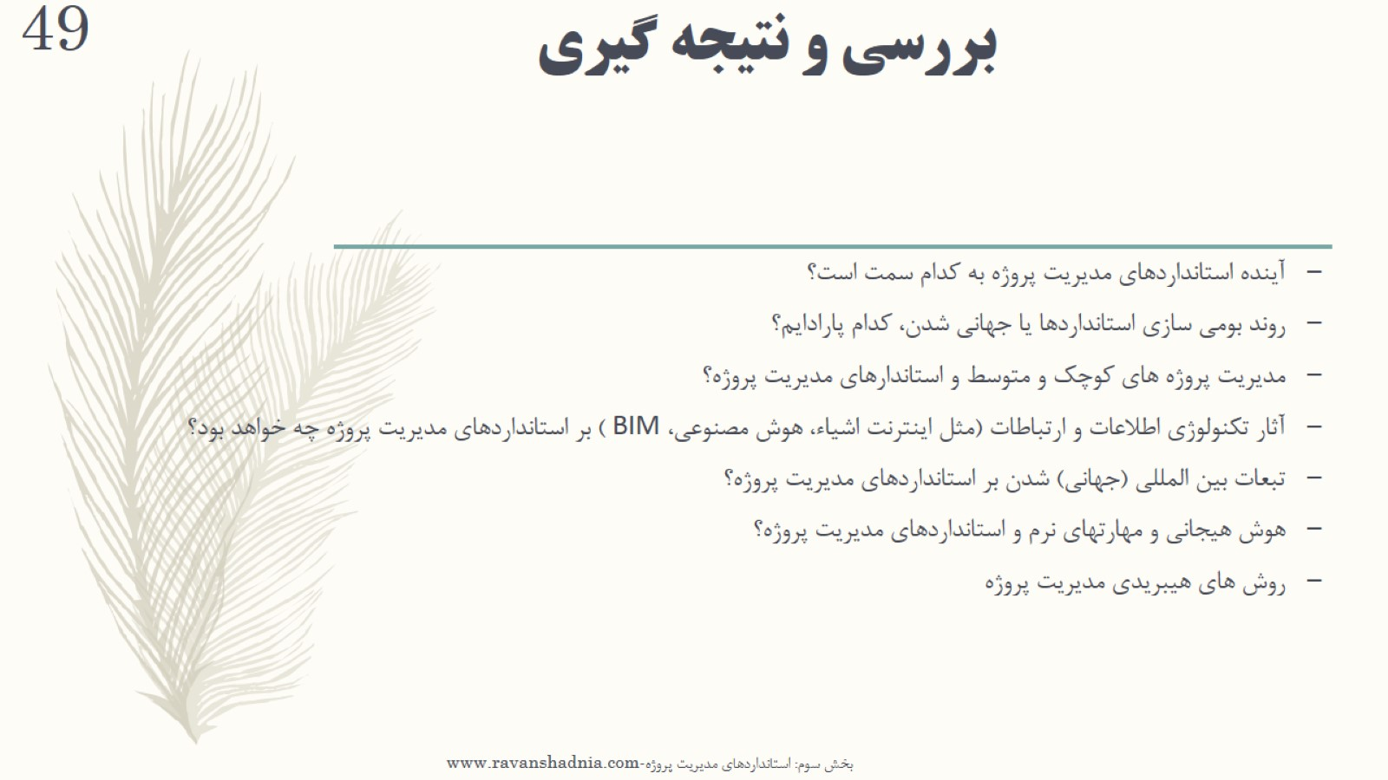
بررسی و نتیجه گیری

